Slide 1
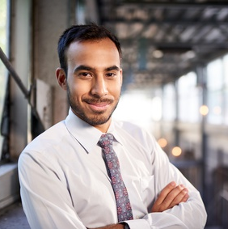




Jean-Pierre MOTEUR
Comédien / Acteur professionnel avec 15 ans d'expérience
A propos de moi
Comédien / acteur professionnel passionné avec 15 années d'expérience dans divers domaines du théâtre, du cinéma et de la télévision. Doté d'une grande capacité d'adaptation, d'un sens aigu de l'observation, et d'un engagement profond envers la représentation authentique des personnages. Maîtrise de diverses techniques d'interprétation et styles de performance, avec un accent particulier sur le drame, la comédie et le théâtre physique.
Contact
+336 01 02 03 04
votre.nom.prenom@gnail.com
Marseille, France
linkedin.com/votre-profil
Expériences Professionnelles
2021-2023 : Rôle principal (Robert) dans le film "La Vérité Cachée", réalisé par Luc Besson
2017-2020 : Rôle secondaire (Commissaire Dupont) dans la série télévisée "Enquêtes Parisiennes", diffusée sur TF1
2013-2017 : Rôle principal (Henri) dans la pièce de théâtre "Le Pont des Soupirs", mise en scène par Muriel Robin au Théâtre de la Ville
2009-2012 : Rôle récurrent (Jean-Pierre) dans la série télévisée "Famille de Coeur", diffusée sur France 3
2007-2009 : Rôle de soutien (Sergent Pierre) dans le film "La Bataille de Verdun", réalisé par François Ozon
Langues
Français - langue maternelle
Anglais - C1 (Cadre européen commun de référence pour les langues)
Espagnol - B2 (Cadre européen commun de référence pour les langues)
Hobbies
Pratique régulière de la danse contemporaine
Voyage et découverte de nouvelles cultures
Lecture, en particulier des classiques de la littérature française et américaine
Volontariat pour des organisations caritatives locales
Formation
2003-2007 : Diplôme en Arts du Spectacle, option Théâtre - Université Paris III Sorbonne Nouvelle
2001-2003 : Classe préparatoire Hypokhâgne et Khâgne, option Cinéma - Lycée Henri IV, Paris
Compétences
Qualités
Maîtrise des techniques de Stanislavski, Brecht et Grotowski
Expérience en doublage de voix pour films et séries télévisées
Connaissance approfondie du métier de l'acteur et des techniques de scène
Expérience en improvisation théâtrale
Créatif, adaptable et flexible
Sens aigu de l'observation et grande écoute
Capacité à travailler en équipe et à collaborer avec des metteurs en scène, scénaristes et autres acteurs
Grande endurance physique et mentale

